Slide 1

Vers l’auto-hébergement et au-delà
JimboJoe

Slide 2
Sommaire
  Un Internet plus neutre et décentralisé
  Comment ça marche
  Où en est-on ?
  Le FuturTM
  Comment nous rejoindre

Slide 3

Un internet plus neutre et décentralisé

Slide 4
Un peu d’histoire
2007 – « Internet libre ou Minitel 2.0 » (B. Bayart)
2010 – « Freedom in the Cloud » (E. Moglen)
2012 – Première version de YunoHost
2013 – Révélations d’E. Snowden
2014 – Degooglisons Internet (Framasoft)
2015 – La Brique Internet (FFDN)
2016 – Création du collectif CHATONS (Framasoft)
2017 – Framasoft consacre du temps salarié à YunoHost et lance Contributopia
Notes:
B. Bayart : comment le réseau est passé de maillé à centré au niveau telecom (monopoles), et facturation type minitel
Internet et logiciel libres sont les deux facettes d’un même objet
E. Moglen : comment les services sont devenus centrés et ouvre la porte à la FreedomBox
Dans tous les cas, remettre l’intelligence en périphérie du réseau
CHATONS : Collectif des Hébergeurs Alternatifs, Transparents, Ouverts, Neutres et Solidaires

Slide 5





Pourquoi YunoHost
Sauver le monde
  de la centralisation
  de la surveillance généralisée
  de la censure
En soutien/support de :
  … et tous les autres
La société de l’information sera démocratique seulement si le contrôle des technos est démocratiques
  Avoir le contrôle sur ses données
  Avoir le contrôle sur les services, les programmes, le matériel
  Avoir la main sur la gouvernance des projets

Slide 6












Stratégie pour sauver le monde (0/3)
Vous
Etes ici
Notes:
Trinet : Alphabet/Google et Facebook ont désormais une influence sur plus de 70 % du trafic Internet

Slide 7

Stratégie pour sauver le monde (1/3)
Vous
Etes ici

Slide 8





Stratégie pour sauver le monde (2/3)
Vous
Etes ici

Slide 9
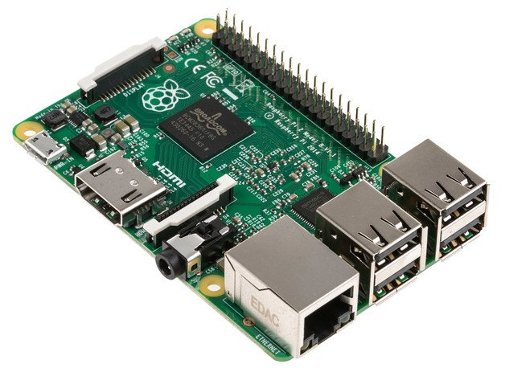
Stratégie pour sauver le monde (3/3)
Vous
Etes ici

Slide 10

Démocratiser l’adminsys
Permettre au plus grand nombre de gérer son serveur
  sans trop de compétences techniques
  sans y passer un temps faramineux
(c.f. Linux dans les 90’s vs. Linux aujourd’hui)
Être installé sur un « petit » serveur
Notes:
Démocratisation au sens reprise en main de nos outils
« Un serveur, un cloud, c’est l’ordinateur de quelqu’un »
Désacraliser l’idée du serveur, rendre la chose accessible
Analogie évidente avec le Linux des années 1990, qui s’est démocratisé grâce aux UI et à l’entraide/éducation populaire (Install party, etc.)

Slide 11

Comment ça marche

Slide 12
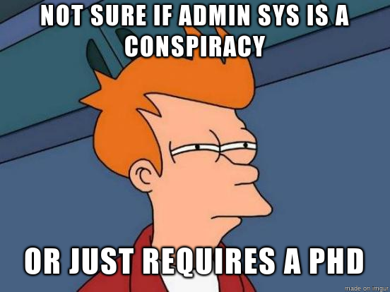
Naissance de YunoHost
Une nuit d’été en 2011
Beudbeud a un serveur mail qui marche,
kload veut le même, mais se rend compte que c'est lourd de configurer tout à la main
Notes:
La meilleure façon d’aborder un projet, c’est de connaître son histoire
Beudbeud est adminsys, mais kload est développeur → il cherche à développer une solution pour automatiser tout cela

Slide 13
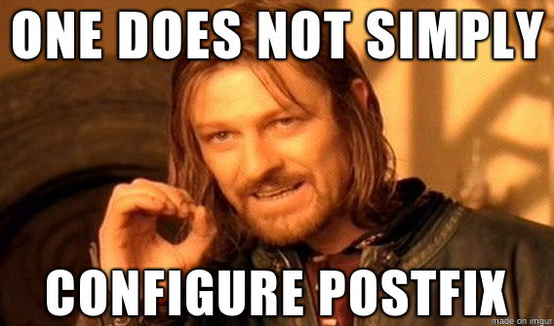


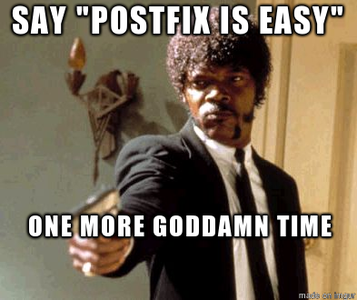

Slide 14
Naissance de YunoHost
Kload & beudbeud développent un premier outil pour automatiser la configuration
2012 : première version
Le nombre de fonctionnalités augmente : applications, XMPP, authentification unique (SSO), ...

Slide 15








YunoHost, c’est
Une “distribution” basée sur Debian
Gestion d’apps / services
Gestion d’utilisateur.ice.s
Gestion de domaines
Gestion de backups (locaux et distants)
Serveur mail (SMTP+IMAP+DKIM)
Serveur XMPP (messagerie instantanée)
Certificats SSL/HTTPS Let’s Encrypt
Et pleins d’autres choses pour que ça juste marche
Notes:
Et aussi firewall, hooks, regen-conf, ...

Slide 16
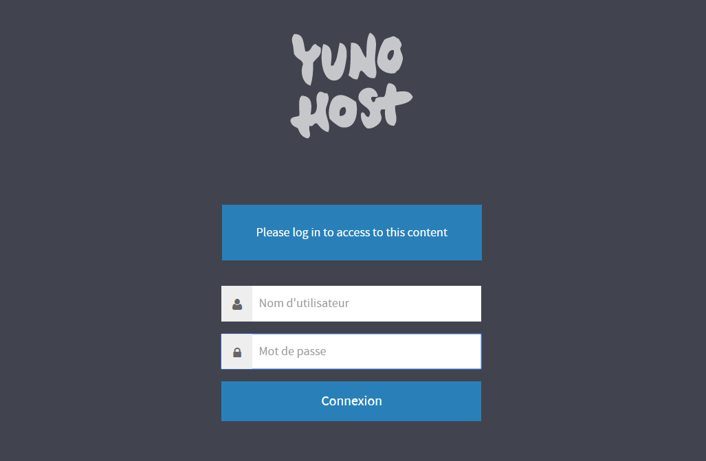
En pratique

Slide 17
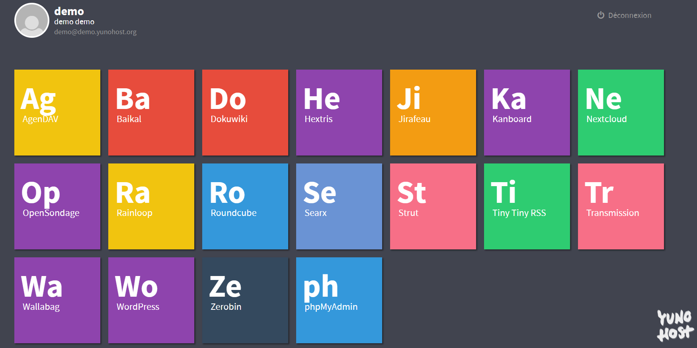
En pratique

Slide 18
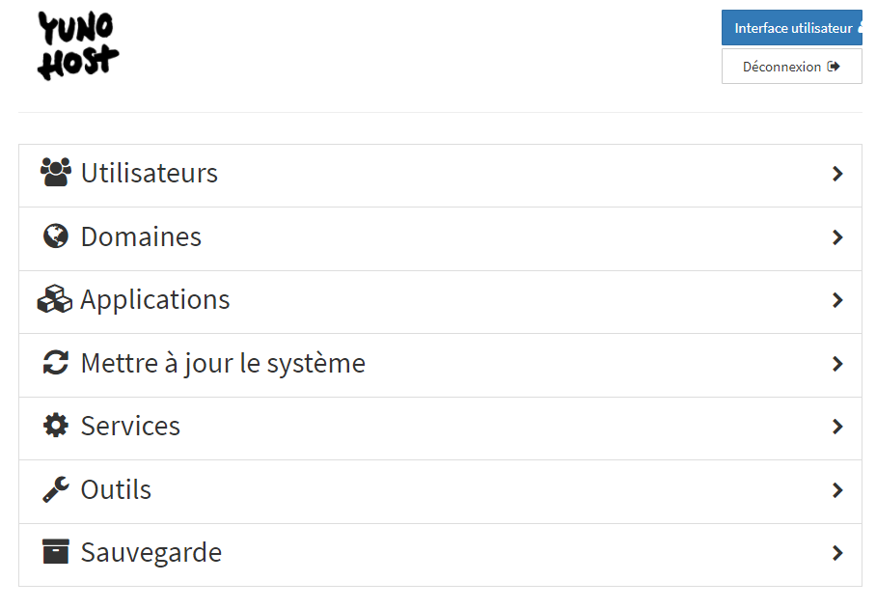
En pratique

Slide 19
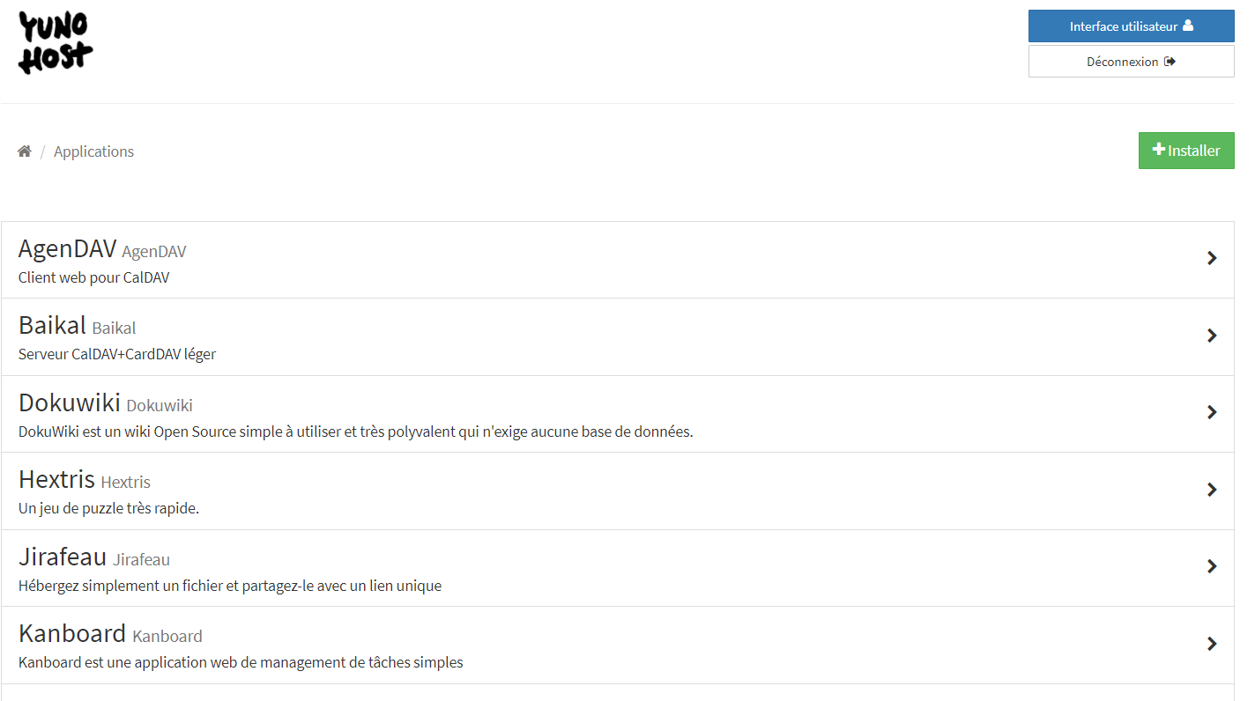
En pratique

Slide 20
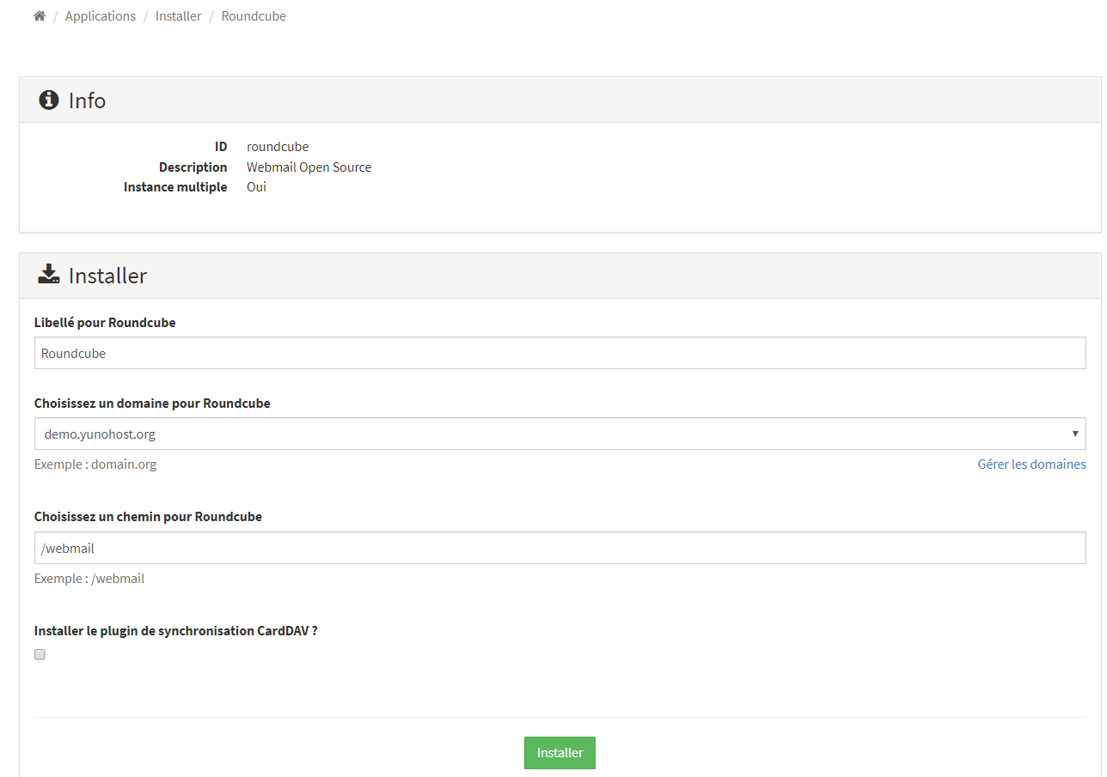
En pratique

Slide 21
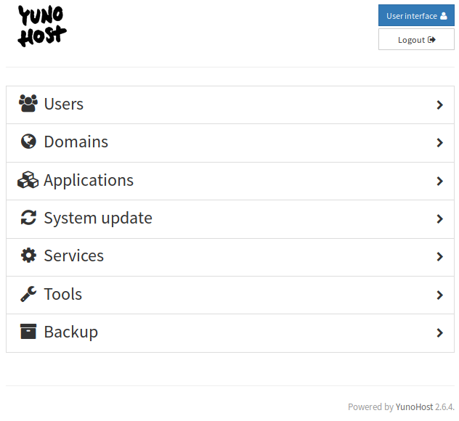
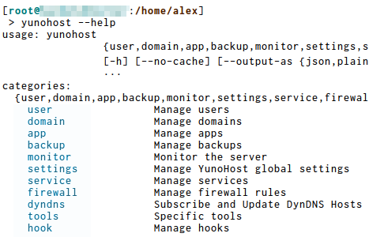
En pratique
Ligne de commande
(via SSH)
Interface web
↔

Slide 22
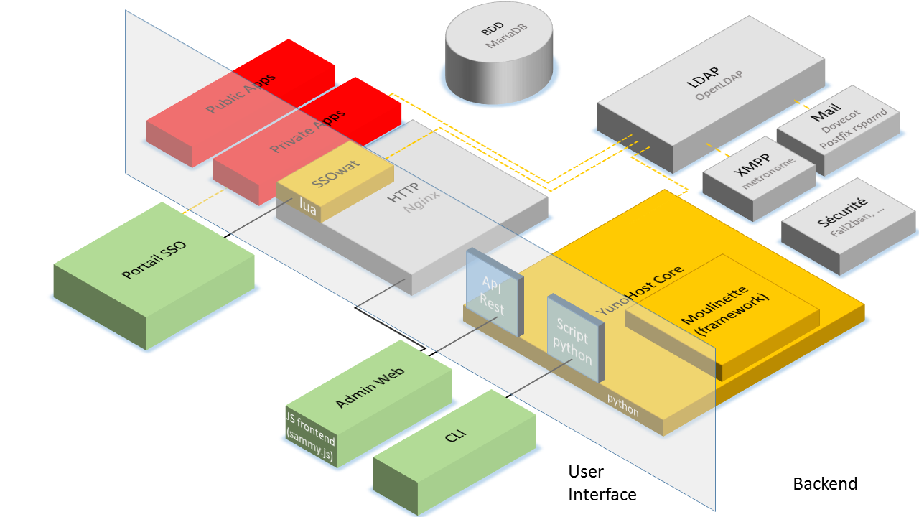
Architecture

Slide 23
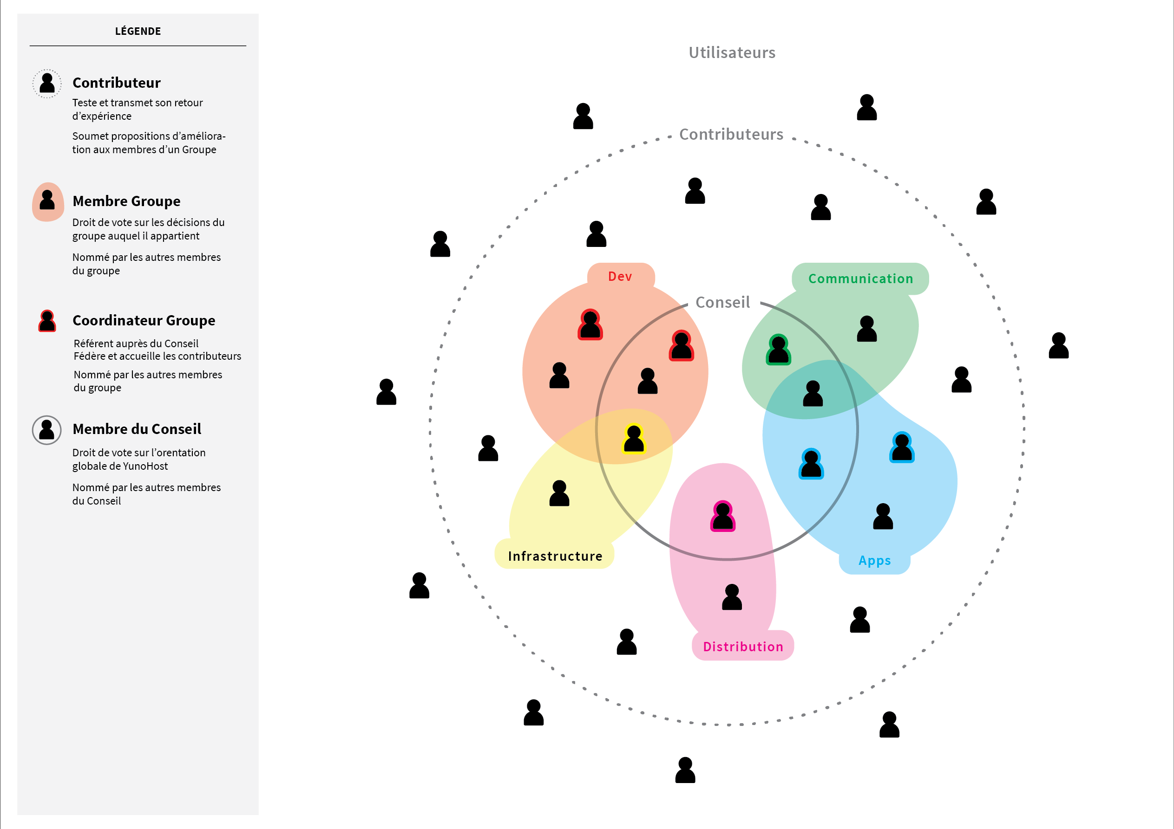
YunoHost, c’est aussi ...
De la documentation
Une communauté amicale (forum, XMPP, …)
~1000-2000 utilisateurs
L’OS de La Brique Internet (+ une app VPNclient)
Des (petits) services (centralisés...)
  Liste des applications
  ip/repo/ports.yunohost.org
  Des domaines en nohost.me/noho.st (en dyndns et configurés automatiquement !)
20 apps officielles (d’autres à venir !), 95 (196) apps communautaires
Une gouvernance indépendante et bénévole (avec sa propre « Constitution »)

Slide 24

Où en est-on ?

Slide 25
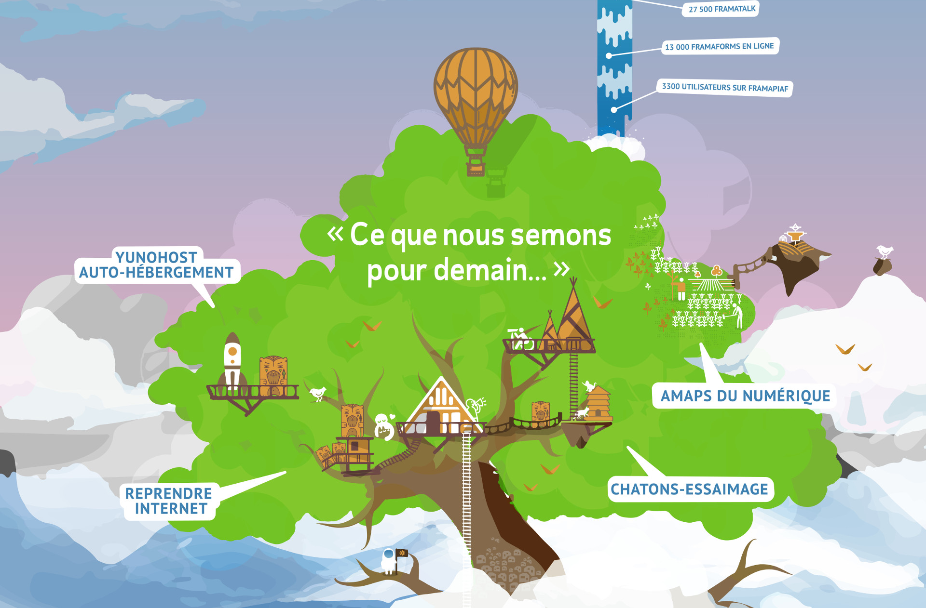
YunoHost et Framasoft
Notes:
YunoHost fait partie de l’objectif « Transmettre les savoir-faire » (essaimage) de 2018-2019
Depuis janvier 2017, Framasoft consacre du temps salarié
« C’est dans l’esprit de cette collaboration avec YUNOHOST que Framasoft souhaite accompagner et promouvoir cette solution afin qu’elle remporte une adhésion massive… »

Slide 26
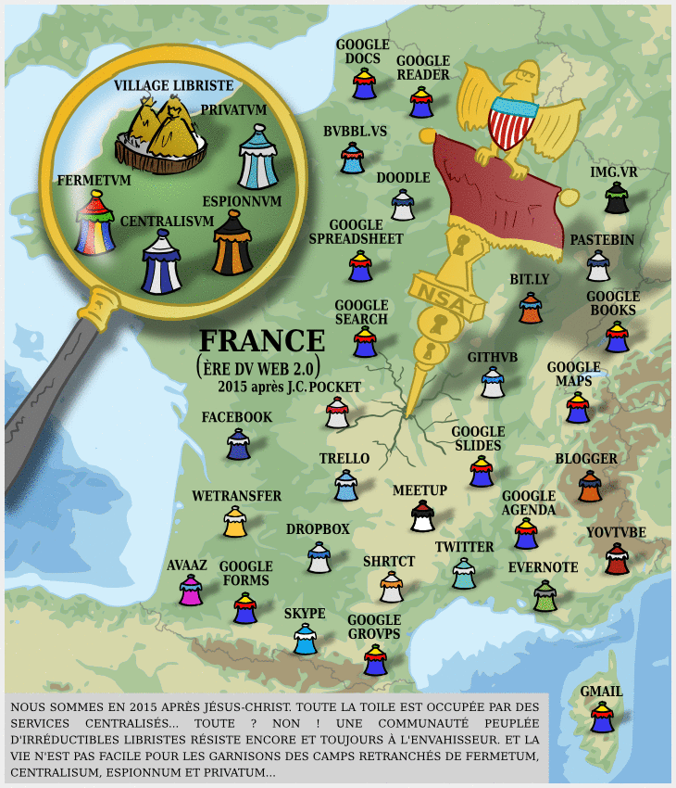
YunoHost et Framasoft
Frama.link (lstu, C)
Framanews (TinyTinyRSS, O)
Framabee (Searx, O)
Framabag (Wallabag, O)
Framapad (Etherpad, mypads, C)
Framaboard (Kanboard, O)
Framavectoriel (SVG-Edit, C)
Framadate (Opensondage, O)
Framateam (Mattermost, C)
Framadrive (NextCloud, O)
Framapic (Lutim, C)
Framabin (PrivateBin, O)
Framadrop (Lufi, C)
Framagenda (Nexcloud, O)
Framemo (Scrumblr, C)
Framacalc (Ethercalc, C)
Framasphère (Diaspora*, C)
Framabookin (BicBucStriim, C)
Framatube (Mediadrop, C)
Framacarte (uMap, C)
Framagit (Gitlab, C)
Framalistes (Sympa, C)
Framanotes (Turtl, C)
Framatalk (Jitsi Meet, C)
Framaestro (Framaestro, C)
Framavox (Loomio)
Framindmap (wisemapping)
Framaforms (Drupal + Webform + Form builder)

Slide 27










YunoHost, les CHATONS et les autres
Clomut
Makeacloud

Slide 28
2017, une année riche
2.5 (janvier) :
  Let’s Encrypt
  Niveaux pour les apps
  Images Raspberry 0/1/2/3
2.6 (juin) :
  Gestion des listes d’application
  Changement d’URL des applications
  Amélioration des sauvegardes
  Renforcement du chiffrement HTTPS
  Beaucoup de helpers pour les développeurs d’apps → simplification, homogénéisation
2.7 (août) :
  Sécurité
  Framework de migration
  Amélioration des sauvegardes (intégration possible de borg)
  DKIM correct pour les domaines noho.st/nohost.me
  Encore des helpers pour les apps

Slide 29
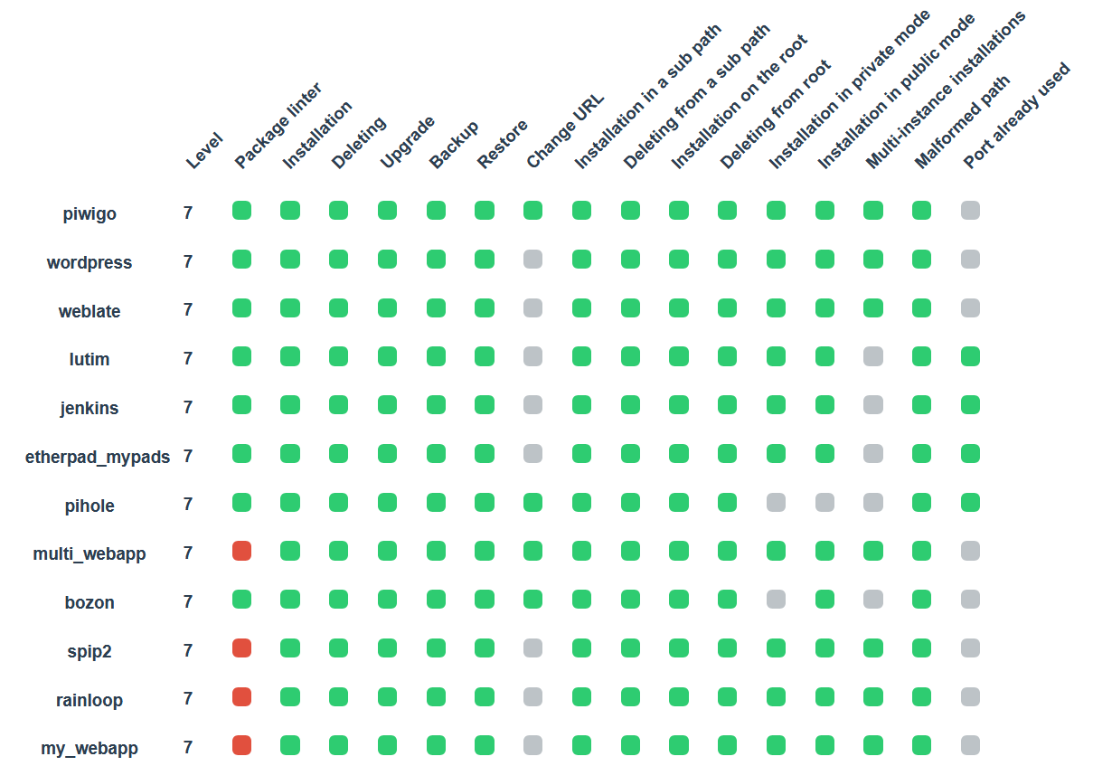
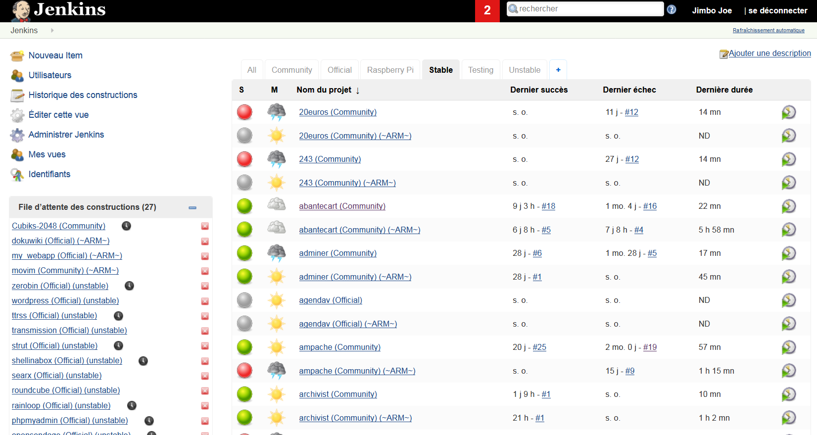
2017, une année riche
Un Brique Camp du 25 au 31 août
31 (71) nouvelles applications communautaires !
Vote de la communauté pour les 2 prochaines apps officielles (Piwigo et Ampache)
Niveaux de qualité pour les apps (de 0 à 7) : installation, mise à jour, authentification, accès privé, backup/restore notamment
Serveur d’intégration continue → le niveau des apps est vérifié en permanence

Slide 30

Le FuturTM

Slide 31
Le FuturTM
« proche » : version 3.0
Migration sous Debian 9.0 « Stretch »
  rspamd/rmilter
  PHP 7
XMPP : Migration de metronome à prosody

Slide 32

Le FuturTM
Auto-diagnostic et notifications
Configuration DNS
Mails signés DKIM
Tous les services tournent
Système mis à jour récemment
Backup fait récemment
Aucune alerte de sécurité sur le kernel
… ?

Slide 33





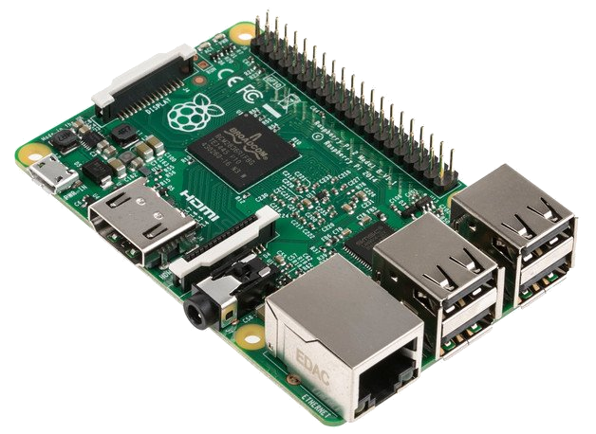
Le FuturTM
Fédération entre instances
Bob
Charlotte
Alice
Dimitri

Slide 34
Le FuturTM
Fédération entre instances
Cas 1 : la sauvegarde
Pouvoir sauvegarder sur l’instance d’un ami/association/etc. ⇒ résilience des backups
Déjà possible « techniquement » :
Hooks backup (→ utiliser borg, etc.)
apps ssh_chroot_dir et archivist
Bob
Alice

Slide 35
Le FuturTM
Fédération entre instances
Cas 2 : le serveur de secours
Pouvoir rapidement redéployer ses service sur un autre serveur ⇒ disponibilité
Déjà possible « techniquement » grâce à la sauvegarde/restauration de YunoHost :
App fallback
Alice

Slide 36
Le FuturTM
Fédération entre instances
A terme...
Configuration des serveur « amis » et droits
API de communication
Et on peut faire :
Surveillance/monitoring
Redondance DNS/mail/services...
Indépendance de yunohost.org
Données réparties / « résilientes »
Bob
Charlotte
Alice
Dimitri

Slide 37

Le FuturTM
… et au-delà
Penser les technologies décentralisées (ex : Mastodon, Diaspora)
Rendre aux utilisateur finaux leurs données (export des données)
Toujours plus de pédagogie et d’accompagnement
Gouvernance projet la plus ouverte et inclusive possible → impliquer chaque utilisateur.rice

Slide 38

Comment nous rejoindre

Slide 39
Nous rejoindre
Support aux utilisateurs
Documentation : https://doc.yunohost.org
  guider les utilisateurs
  expliquer des concepts
  tutoriaux
Traduction : https://translate.yunohost.org
Notes:
Les dev font 80%, mais il reste ces 20% (doc, traduction, support) qui peuvent faire vraiment la différence.

Slide 40
Nous rejoindre
Tests → versions régulières testing :
  YunoHost
  apps officielles (de plus en plus d’apps officielles !)
Corrections, évolutions de YunoHost
Création/mise à jour d’une app YunoHost
Bugtrackers :
  dev.yunohost.org pour YunoHost
  Trackers github pour les apps officielles

Slide 41







Technos
Backend :
Frontend :
Apps :
Infrastructure :
(Merci tetaneutral.net et GlobeNet !)

Slide 42
Environnement de développement
ynh-dev : instancier rapidement un serveur YunoHost de développement
package_linter : contrôle la qualité du code des apps
package_check : tests automatisés d’apps
Serveur d’intégration continue : contrôle le niveau de toutes les apps (officielles ou communautaires)
Un dashboard de suivi global

Slide 43

Packager une app

Slide 44
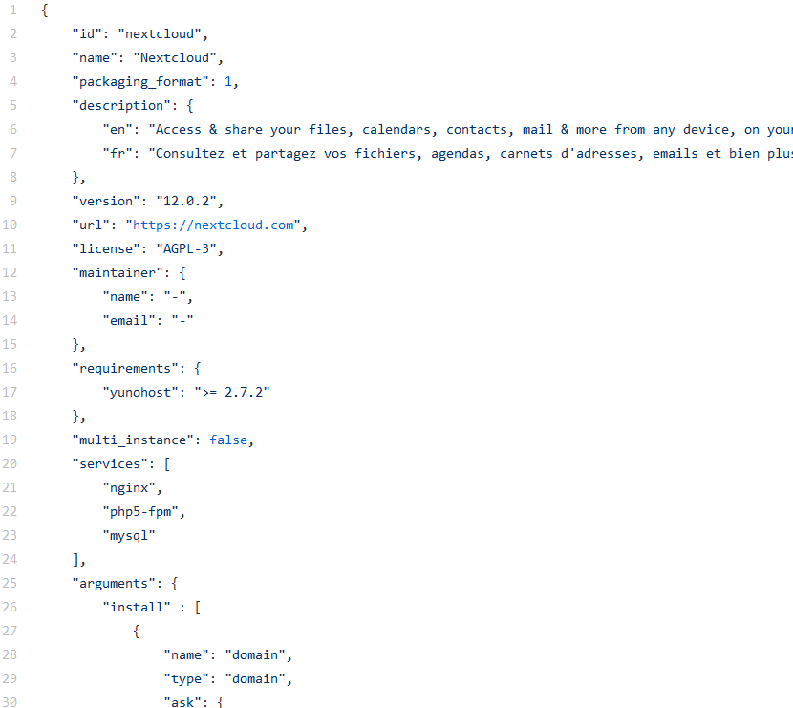
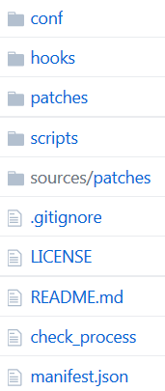
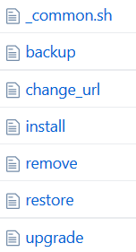
Packager une app

Slide 45
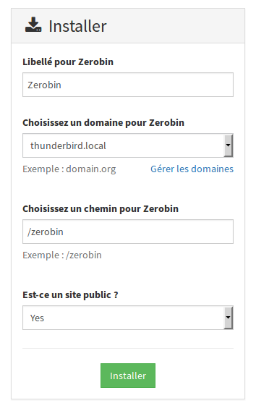
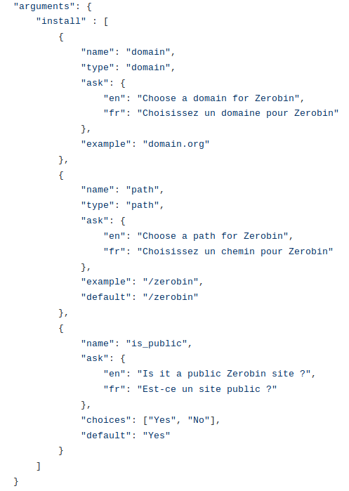
Packager une app

Slide 46
Joindre la communauté
Forum : https://forum.yunohost.org
Salons XMPP @conference.yunohost.org :
  support : support à l’utilisation
  dev : développeurs « core »
  app : développeurs d’applications
  doc : contributeurs à la documentation
Salon Matrix : #yunohost:matrix.org

Slide 47

Merci pour votre attention…
et merci à tous les contributeurs !

